Slide 1
Biodiversity Sampling Week
NBFC – Biodiversità animale - Mammiferi
O Dondina & E Mori
Activities synthesis

Slide 2
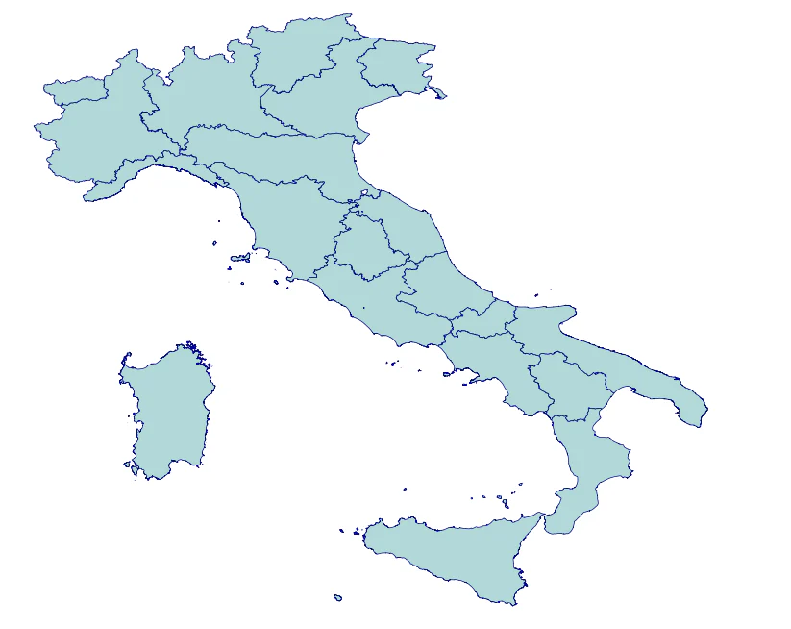





MAMMIFERI
TERRA
CITTA’
Scientists
NBFC community
Scientists NBFC community
uccelli e
chirotteri
meso-mammiferi e grandi mammiferi
Global overview
Attività di monitoraggio NBFC armonizzata e congiunta tra gruppi di ricercatori

Slide 3
Attività di monitoraggio NBFC armonizzata e congiunta tra gruppi di ricercatori
TERRA
REFERENTI: niccolo.fattorini@unisi.it, giulia.ferrari@fmach.it, benedetta.defrancesco@unina.it
Scientists
NBFC community
Habitat
Habitat forestali: bosco montano di conifere, bosco misto, bosco di latifoglie, foresta mediterranea
Obiettivo
Caratterizzazione della comunità di meso e grandi mammiferi forestali lungo un gradiente latitudinale che esemplifica una diversità nella tipologia di habitat forestali.
Attività
Rilevamento della presenza/assenza delle specie, e della loro diversità, tramite l’utilizzo di fototrappole collocate secondo un disegno di campionamento standardizzato (distanza minima di 500 metri)
Operatori
Ricercatori NBFC, collaboratori, studenti, personale delle aree protette
Provincia Autonoma di Trento (Parco Naturale di Paneveggio-Pale di San Martino), Lombardia (Parco del Ticino), Toscana (Parco Regionale della Maremma, Valle di Magra), Campania (Parco Regionale del Partenio)
Regione
Durata
12-18 maggio
meso-mammiferi e grandi mammiferi
Università di Siena (Dip. di Scienze della Vita, Dip. di Economia Politica e Statistica), Fondazione Edmund Mach (Unità di Ricerca di Ecologia Applicata), Istituto Gestione Fauna per Centro Ricerche e Studi del Partenio (Ce.Ri.S.Pa), Ente Parco Regionale del Partenio, Università Milano-Bicocca (Dip. di Scienze dell’Ambiente e della Terra), CNR (IRET)
Enti
MAMMIFERI

Slide 4
MAMMIFERI
TERRA
Scientists
NBFC community
meso-mammiferi e grandi mammiferi
Global overview
Attività di monitoraggio NBFC armonizzata e congiunta tra gruppi di ricercatori

Slide 5
Attività di monitoraggio NBFC armonizzata e congiunta tra gruppi di ricercatori
CITTA’
REFERENTI: leonardo.ancillotto@cnr.it, olivia.dondina@unimib.it, andrea.galimberti@unimib.it, emiliano.mori@cnr.it
Scientists NBFC community
Habitat
Aree boschive inserite in contesto urbano, peri-urbano e naturale
Obiettivo
Caratterizzazione delle comunità di chirotteri e uccelli lungo un gradiente di urbanizzazione.
Attività
Rilevamento della presenza/assenza delle specie tramite audiomoth e analisi bioacustica dei dati raccolti
Operatori
Ricercatori NBFC, studenti
Regione
Lombardia (Milano), Piemonte (Torino), Toscana (Firenze), Lazio (Roma), Campania (Napoli ), Molise (Campobasso)
uccelli e
chirotteri
Durata
12-16 maggio
Università Milano-Bicocca (Dip. di Scienze dell’Ambiente e della Terra, Dip. di Biotecnologie e Bioscienze), CNR (IRET), Università di Torino (Dip. di Scienze della Vita e Biologia dei Sistemi), Università Sapienza di Roma (Dip. di Biologia e Biotecnologie), Università del Molise (Dip. Bioscienze e Territorio), Università di Napoli Federico II (Dip. Di Agraria), Istituto Gestione Fauna per Centro Ricerche e Studi del Partenio (Ce.Ri.S.Pa), Ente Parco Regionale del Partenio
Enti
MAMMIFERI

Slide 6
MAMMIFERI
CITTA’
Scientists NBFC community
uccelli e
chirotteri
Global overview
Attività di monitoraggio NBFC armonizzata e congiunta tra gruppi di ricercatori

